Slide 1
Le Métabolisme Territorial
1/Le métabolisme territorial: un outil pour l’EIT:
De la chimie urbaine au métabolisme territorial
La notion de métabolisme tire son origine de la chimie urbaine au 19ème siècle
Puis il faut attendre les années 1960 pour voir réapparaître la notion de métabolisme à travers des travaux qui proviennent de l’EI et de l’Ecologie Urbaine
2/ Plusieurs méthodes de calculs:
- Analyse de flux de matières brutes, Analyse flux de substances…qui peuvent viser différentes utilités ( Outil d’aide à la décision, outil d’identification, Aide à la mise en place de DEIT)

Slide 2
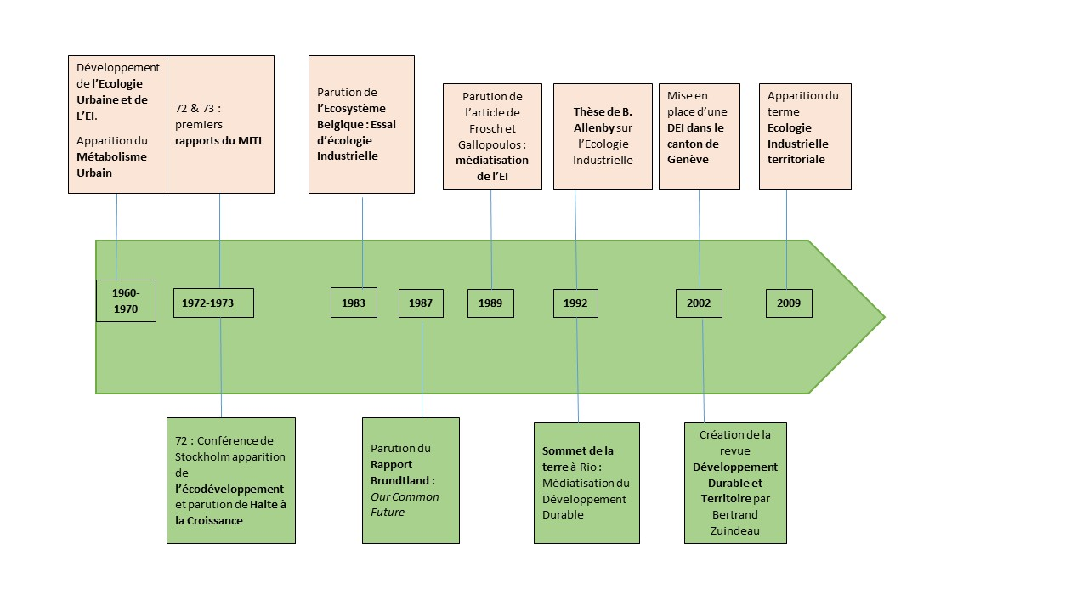
Le métabolisme territorial (2)

